Slide 1
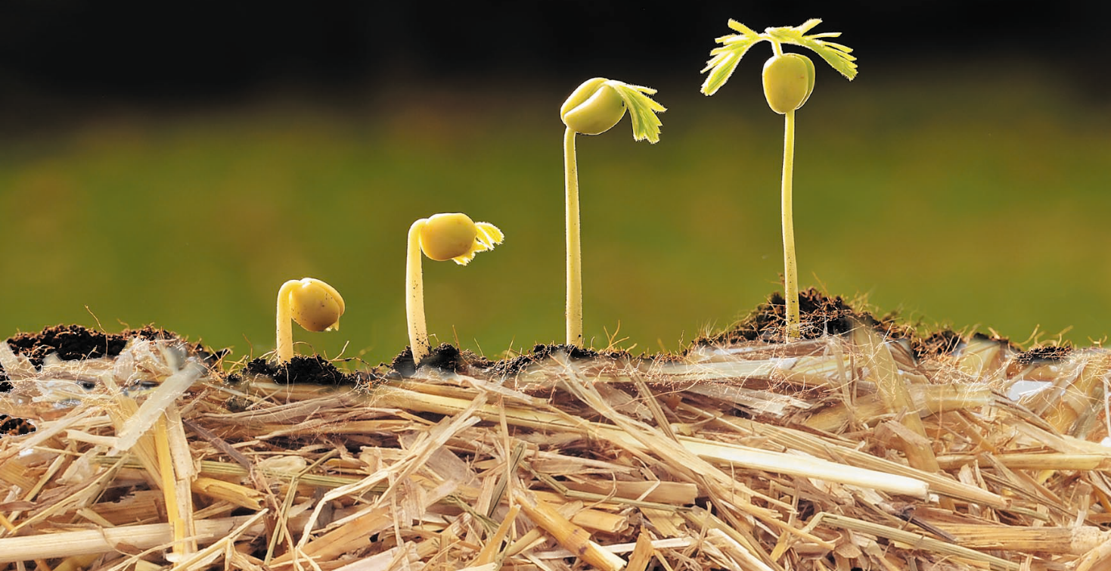





MECASOL => le forum du non travail du sol
harente
C
« Je suis agriculteur, et,
quand mon Sol mange du Carbone,
il produit de l’Azote »
Konrad SCHREIBER, expert agronome de l’IAD

Slide 2
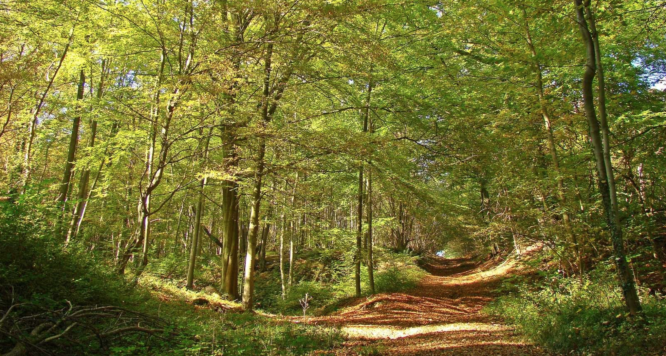
Ça pousse tout seul … Pourquoi ?

Slide 3
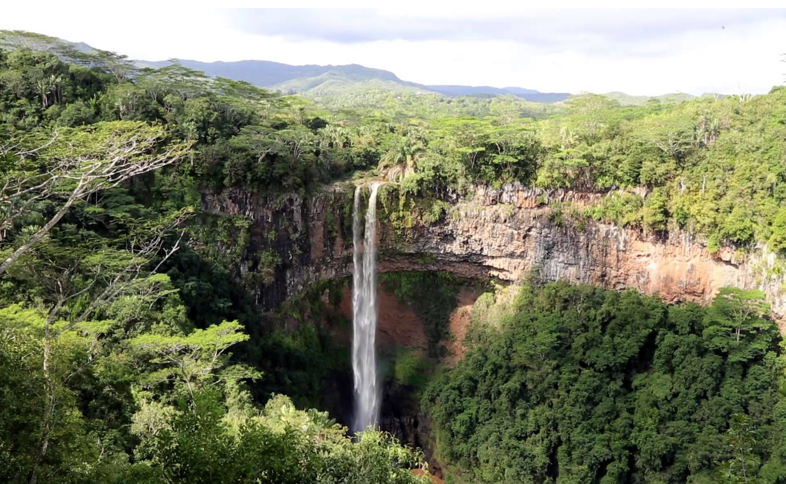
Ça pousse tout seul partout où il y a de l’eau

Slide 4
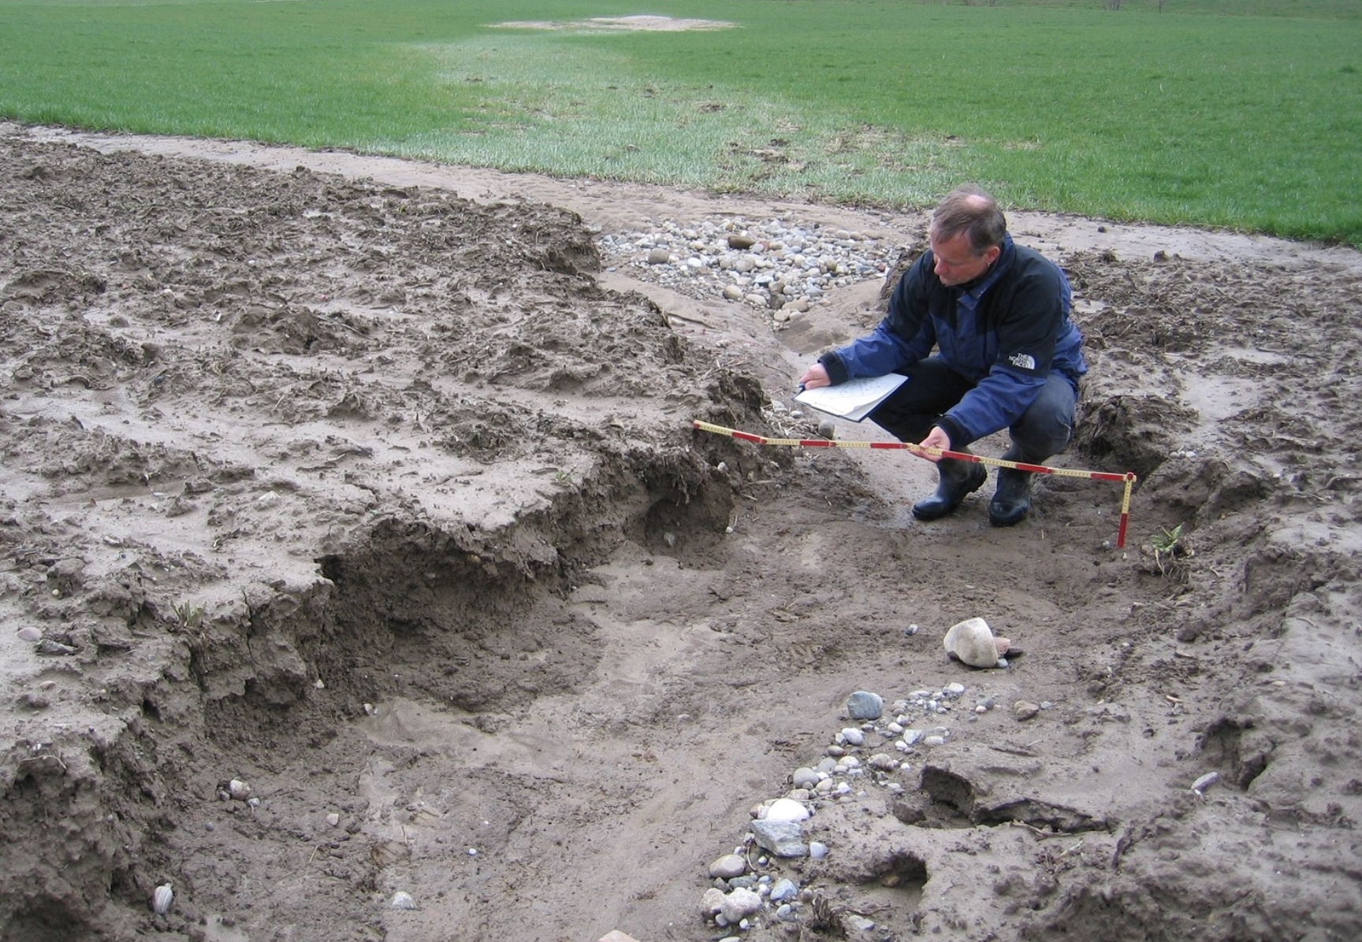
Mais dans un champ, ça ne pousse pas tout seul !
Pourquoi ?

Slide 5
Il manque le carbone !
Milpa = 7 t MS de paille + 8 t MS de racines
+ Rhizodépots > production racinaire
Forêt = 11 t MS de litière +10 t MS de racines
+ Rhizodépots > production racinaire
Prairie = 7,5 t MS de litière + 5 t MS de racines
+ Rhizodépots > production racinaire
Tournesol sur coteaux du Gers
= 2 t MS de paille + 4 t MS de racines
+ Rhizodépots > production racinaire
Gobat 2010 utilisant sources diverses
Bollinder et al 2002 et 2007 Andrews et al 1999

Slide 6

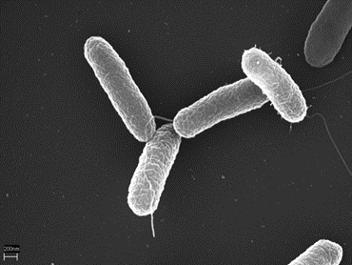
Le sol digère de la paille (feuilles mortes, bois, racines,…)
Importance de positionner la MO en surface.
N2
Pas de Faim d’Azote
Fixation biologique d’Azote
Pas de Faim d’Azote en surface
Il y a assez d’azote dans l’air !
Minéralisation de l’humus
Succion d’azote dans la rhizosphère
NO3- NH4+
Nitrogénase
NH4 OH

Slide 7
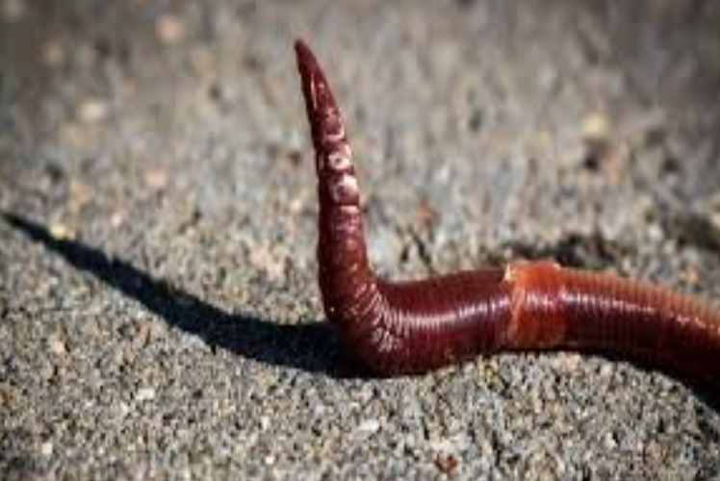
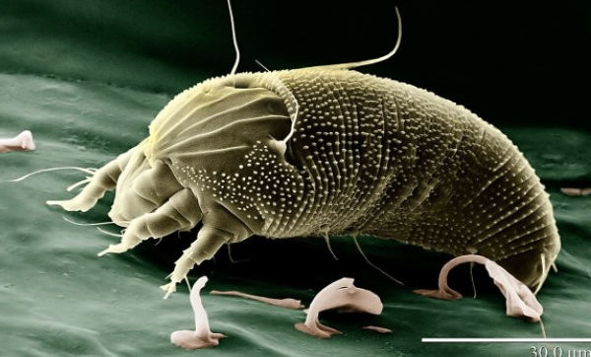
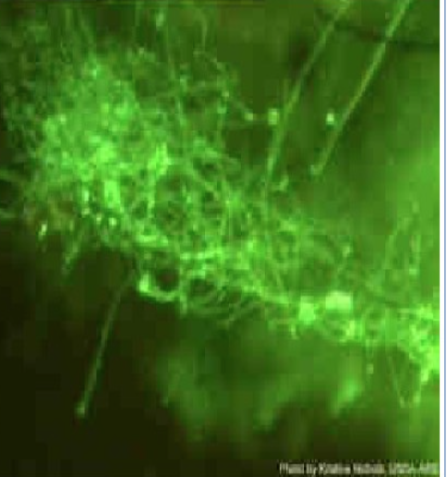
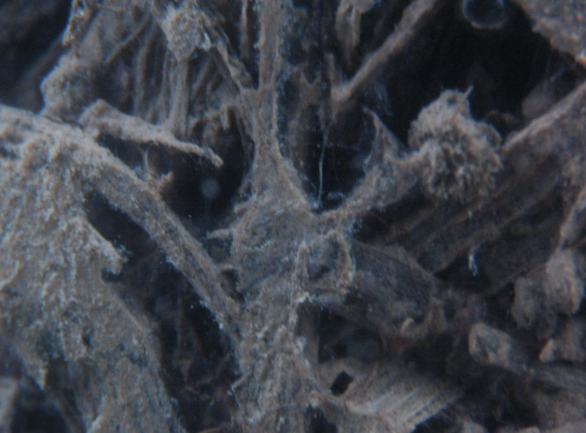
Sur le sol, dans la litière, que ce passe-t-il ?
1 tonne de paille à C/N de 150 contient :
  ≈ 3 unités d’azote
  ≈ 400 unités de carbone
+ 13 UN/t
Gain d’azote de l’air
Dans l’air, le carbone est digéré par des fixateurs libres
1 tonne de bouillie de paille (beurre noir) à C/N de 24 contient
  ≈ 16 unités d’azote
  ≈ 400 unités de carbone
Cette bouillie végétale nourrit l’activité biologique dans le sol
Il y a un secret dans la litière !

Slide 8
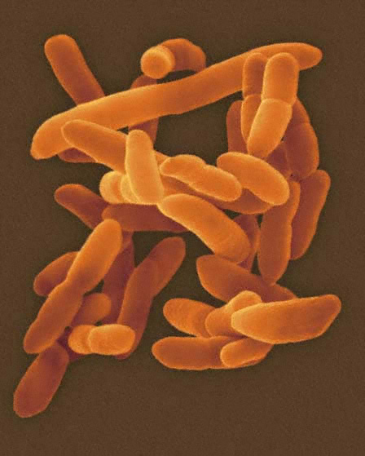
Les fixateurs libres
MO fraiche = Carbone
Les fixateurs libres comprennent des genres très divers :
  Azotobacter, Nitrobacter, Azospirillum, Acetobacter, Diazotrophicus, Clostridium, Klebsiella, Bacillus, Pseudomonas, Rhodobacter, Rhodospirillum, Synechococcus.
Dynamique des populations conditionnée par la nutrition carbonée
N2
Nitrogénase
NH4OH
Les apports d’azote se substituent à l’azote de l’air
Faim d’Azote
NO3- NH4+
Références:
Lydie Suty: Les végétaux, Les relations avec leur environnement

Slide 9
L’Azote entre dans le sol par la digestion des pailles à fort C/N
20 tonnes de paille + racines à C/N de 150 contiennent :
  ≈ 60 unités d’azote
  ≈ 8 000 unités de carbone
+ 260 UN
Gain d’azote de l’air
Dans l’air, le carbone est digéré par des fixateurs libres
20 tonnes de bouillie de paille « beurre noir » à C/N de 24 contiennent
  ≈ 320 unités d’azote
  ≈ 8 000 unités de carbone
Cette bouillie végétale nourrit l’activité biologique dans le sol ,
stocke du carbone (≈20%) et restitue le reste du carbone (6 400 Unités)
et de l’azote ( 160 Unités) aux plantes
A cette restitution, il faut ajouter la minéralisation de l’humus => +/- 1 % en semis direct à partir de la quantité présente

Slide 10
Le sol : « Plus je mange de la paille, plus je capte de l’azote »
Dans un écosystème naturel :
L’azote n’est jamais un facteur limitant, mais le carbone tout le temps
10% des apports d’azote proviennent des précipitations.
- 60 % des apports d’azote proviennent de la fixation biologique.
30% des apports d’azote proviennent du recyclage de la MO.
MAIS
Dans un système agricole :
Le sol nu est incapable de mettre en route un processus de captage d’azote = pas de carbone
Le soleil stérilise les fixateurs libres par les UV = sol nu
Il faut une couverture permanente qui se dégrade lentement sur le sol = pas de paille
L’apport d’azote supprime l’efficacité des fixateurs libres
Il manque du carburant carboné dans l’agriculture française !!!

Slide 11
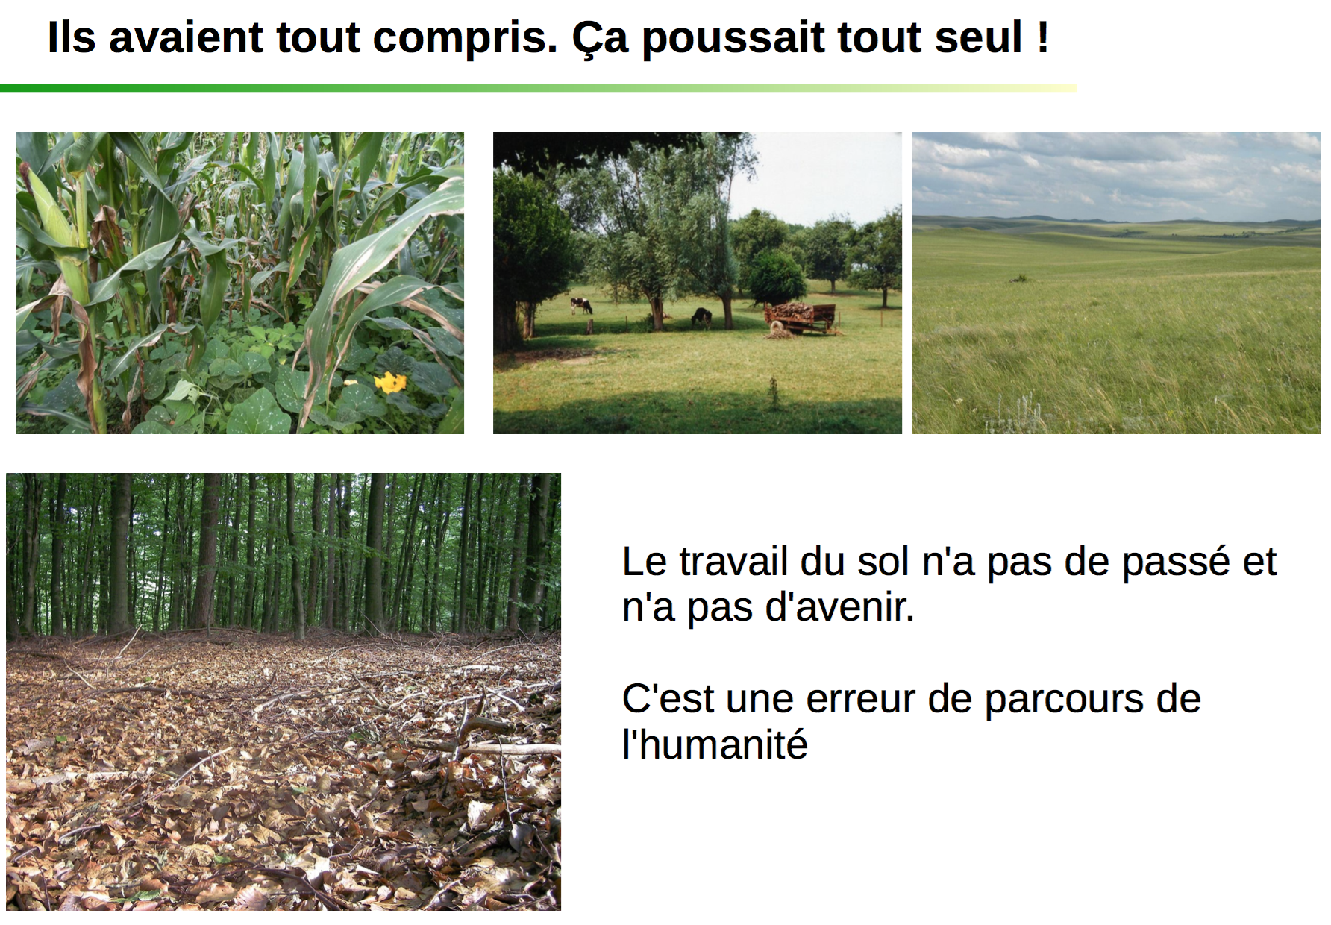

Slide 12
REFERENCES
D’après la synthèse bibliographique de Patricia Mérigout, de l’Institut National Agronomique Paris – Grignon soutenue en 2006. Pour l’absorption de l’azote minéral (ammonium et nitrate) et ses mécanismes de régulation.
D’après la revue bibliographique de Danièle Pro, Docteur de L’Ecole de Chimie de Renne (2011) . Pour le cycle de l’azote en agriculture intensive et les pertes de fertilisants.
D’après Sergio Svistoonoff, Docteur de l’Université Montpellier II en Physiologie Végétale. (2003). Pour la fixation biologique de l’azote.
D’après Marcel B. Bouché, Des vers de Terres et des Hommes. Acte Sud.
Konrad SCHREIBER, expert agronome de l’IAD

